Slide 1
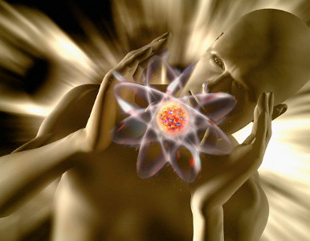
MODELOS ATÓMICOS
Profesora: Yheny Soto
2015

Slide 2
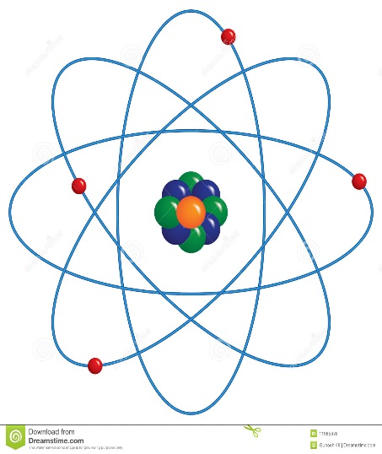
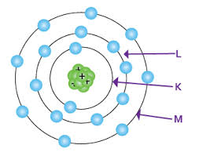
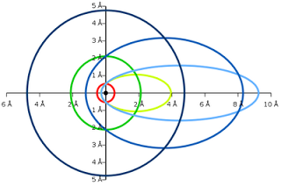
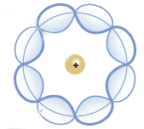
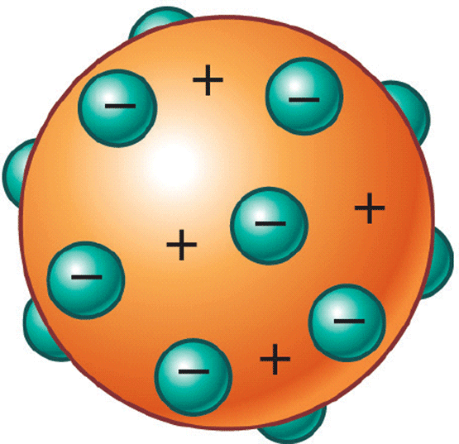
TIPOS DE MODELOS ATÓMICOS
DE DALTON
DE THOMSON (ÁTOMO ELÉCTRICAMENTE NEUTRO)
DE RUTHERFORD (NUCLEAR)
DE BOHR (PLANETARIO)
DE
BROGLIE
DE SOMMERFELD

Slide 3
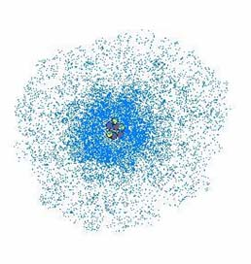
Modelo atómico actual – cuántico – ondulatorio (1920)
Propuesto por Broglie, Heisenberg y Schödinger.

Slide 4
Louis de Broglie plantea al electrón con capacidad dual (para actuar como onda y como partícula).
Werner Heisenberg afirma que “no se puede conocer con exactitud y de forma simultánea la posición y velocidad de un electrón”.
Erwin Schodinger propone una ecuación matemática para determinar la probabilidad de encontrar al electrón en una región cercana al núcleo.

Slide 5
MODELO ATÓMICO ACTUAL
1. En la corteza se ubican los electrones.
2.Los electrones poseen cantidades de energía específicas.
3. Los niveles de energía están formados por subniveles de energía
5. Los electrones se mueven en zonas llamadas orbitales
6. En cada orbital caben máximo 2 electrones
7. En el núcleo se ubican los protones y neutrones
4.Los electrones cercanos al núcleo son poco energéticos y viceversa

Slide 6
ACTIVIDAD
Escribe frente a cada enunciado, el nombre del personaje al que se le atribuye cada idea y el modelo atómico del que hace parte.
1. Pensó que el átomo tenía electrones que no se movían.
2. Se imaginó al átomo como una esfera y asumió que todos los átomos de un mismo elemento eran iguales en masa, forma y tamaño.
3. Afirmó que los electrones tenían movimiento alrededor del núcleo.

Slide 7
4. Afirmó que los electrones no se chocan contra el núcleo porque están organizados en niveles de energía específicos, del 1 al 7.
5. No supo explicar por qué si los electrones se movían, no se chocaban contra el núcleo.
6. Incluyó en su modelo no sólo niveles, sino también subniveles de energía.
1. Pensó que el átomo tenía electrones que no se movían.

Slide 8
7.Afirmó que los electrones se podían comportar como partícula y como onda.
9. Incluyó figuras elípticas y circulares en su modelo atómico.
8. Se imaginó al átomo como un pastel, en el que la masa estaba cargada positivamente y las pasas equivalían a los electrones.

Slide 9
NÚMEROS CUÁNTICOS

Slide 10
1. Nivel de energía (n)
Son las capas principales de la periferia del átomo donde se encuentran girando los electrones.
Cada nivel tiene ciertos valores definidos de energía, para albergar a los electrones que cumplan con dicho valor.
Los electrones que están en el último nivel de energía, son los más energéticos.
Se representan por los números del 1 al 7 o con las letras K,L,M,N,O,P y Q, respectivamente.
El número máximo de electrones que cabe en un nivel está dado por la expresión:
2n² Donde n es el nivel
Los electrones que se ubican en el mismo nivel no tienen exactamente la misma energía, por eso, dentro de cada nivel existen subniveles de energía.

Slide 11
Completa la tabla teniendo en cuenta que 2n² es la fórmula para calcular los electrones de cada nivel.
Nivel de Energía | Número de electrones en ese nivel
1 | 2 (1)² = 2 (1x1) = 2 (1) = 2 electrones
2
3
4

Slide 12
Respuestas.
Nivel de Energía | Número de electrones en ese nivel
1 | 2 (1)² = 2 (1x1) = 2 (1) = 2 electrones
2 | 2 (2)² = 2 (2x2) = 2 (4) = 8 electrones
3 | 2 (3)² = 2 (3x3) = 2 (9) = 18 electrones
4 | 2 (4)² = 2 (4x4) = 2 (16) = 32 electrones

Slide 13
2. Subniveles de Energía
Son capas internas que tienen los niveles.
Permiten asignar un valor energético más preciso a los electrones que están en un mismo nivel.
Se representan con letras minúsculas: s, p, d y f.
Cada subnivel sólo puede contener un cierto número máximo de electrones, así:
s = 2 electrones
p= 6 electrones
d = 10 electrones
f = 14 electrones

Slide 14
3. Orbitales
Son las zonas del espacio donde existe la mayor probabilidad de encontrar un electrón.
Es una zona imaginaria.
NOTA: En cada orbital caben máximo 2 electrones.
Cada subnivel tiene un número respectivo de orbitales, así:
Subnivel | Número de Orbitales
s | 1 orbital
p | 3 orbitales
d | 5 orbitales
f | 7 orbitales

Slide 15
4. Espín
Es el sentido de giro que tiene un electrón dentro de un mismo orbital.
Como un orbital sólo puede tener como máximo a 2 electrones, éstos deben rotar en direcciones opuestas, pues si giran en el mismo sentido la repulsión entre ellos sería mayor.

Slide 16
CONFIGURACIÓN ELECTRÓNICA

Slide 17
¿Qué es la configuración electrónica?
Es la forma en la que se organizan los electrones en la corteza atómica.
Es la forma como se distribuyen los electrones en los diferentes niveles y subniveles de energía.
1s²
Donde, 1 indica el nivel de energía
s indica el subnivel de energía
2 indica el número de electrones ocupados

Slide 18
Para hallar la distribución o configuración electrónica debo
Conocer el Z del elemento (número de protones).
Conocer el número de electrones que tiene el átomo (recordar que si es neutro el Z = e)
Respetar la capacidad máxima de electrones en cada subnivel.
Utilizar la regla de las diagonales.

Slide 19
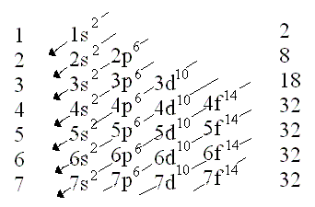
REGLA DE LAS DIAGONALES

